Slide 1



Analiza organizacji
Ogólnopolskiego Tygodnia Kariery 2018
w Centrum Informacji i Planowania Kariery Zawodowej w Gorzowie Wielkopolskim
17 października 2018
Patronat honorowy
Patronat honorowy

Slide 2

Ogólnopolski Tydzień Kariery 2018 (OTK):
coroczne działanie Stowarzyszenia Doradców Szkolnych
i Zawodowych Rzeczypospolitej Polskiej
cel: inspirowanie ogólnopolskich i lokalnych inicjatyw
na rzecz rozwoju poradnictwa zawodowego
hasło tegorocznej edycji:
„Bądź architektem swojego szczęścia"
http://www.sdsiz.com.pl/

Slide 3
P O M Y S Ł Y Z R E A L I Z O W A N E w ramach gorzowskiego OTK
Konkurs fotograficzny „Szczęście w obiektywie”
OTK
Audycja radiowa
„Co to jest szczęście?”
Galeria
prac plastycznych
„Co to jest szczęście?”
Warsztat motywacyjny „Zostań bohaterem własnego szczęścia”

Slide 4
P O M Y S Ł Y Z R E A L I Z O W A N E w ramach gorzowskiego OTK
Konkurs fotograficzny „Szczęście w obiektywie”
zachęcenie młodzieży do fotograficznej „interpretacji” hasła Szczęście
1. Cel inspirowanie do działań twórczych
wykorzystywanie własnych zdolności i pasji
regulamin konkursu
2. Organizacja konkursu karta zgłoszenia dla młodzieży
/niezbędne formalności/
oświadczenie rodzica/opiekuna

Slide 5
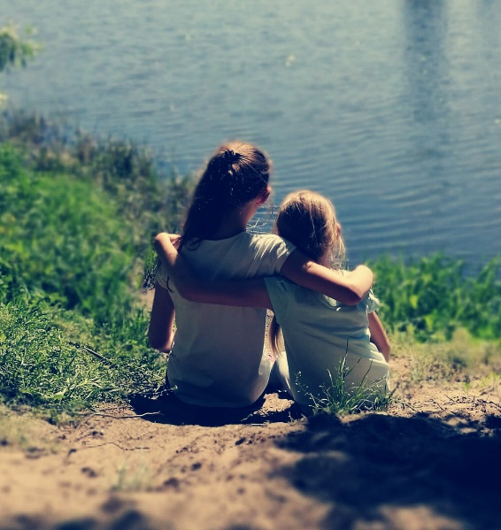
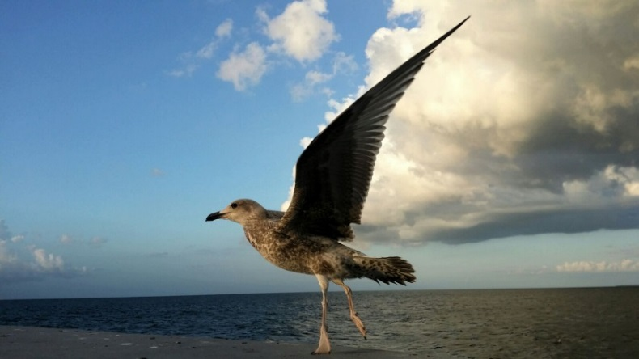
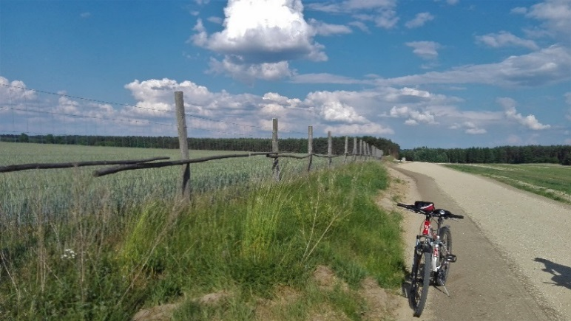
P O M Y S Ł Y Z R E A L I Z O W A N E w ramach gorzowskiego OTK
Konkurs fotograficzny „Szczęście w obiektywie”
F I N A Ł
wyróżnienie II wyróżnienie I wyróżnienie III
uczeń uczennica uczennica
Szkoła Podstawowa nr 15 Szkoła Podstawowa nr 4 Szkoła Podstawowa nr 1
w Gorzowie Wlkp. w Gorzowie Wlkp. w Strzelcach Krajeńskich

Slide 6
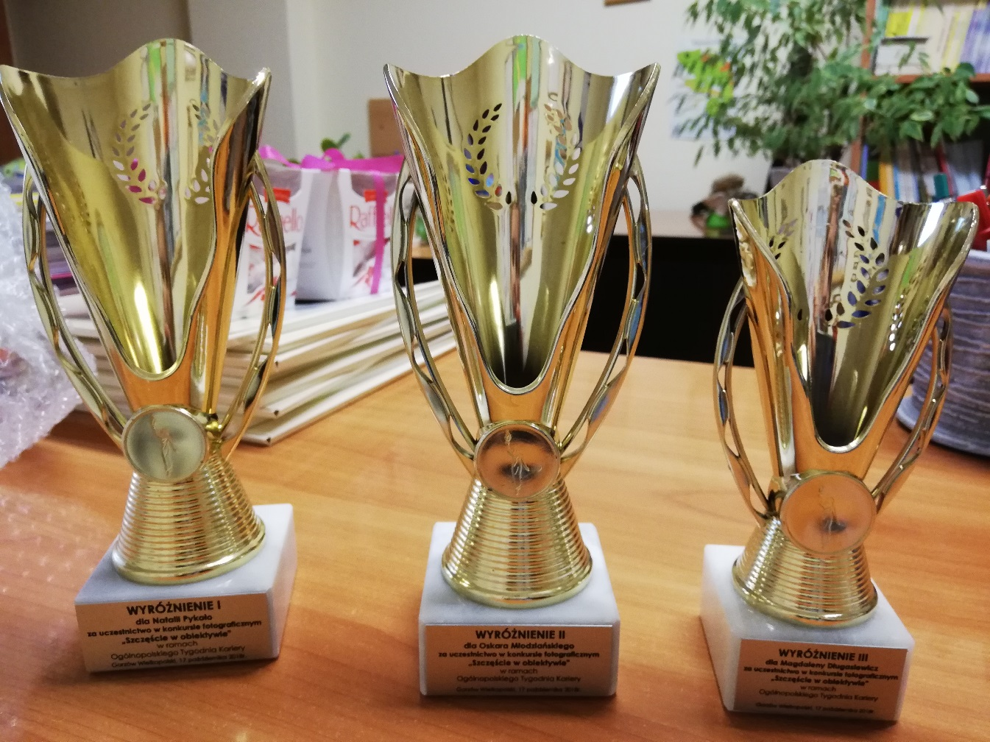

P O M Y S Ł Y Z R E A L I Z O W A N E w ramach gorzowskiego OTK
Konkurs fotograficzny „Szczęście w obiektywie”
dyplomy, puchary, nagrody… dla wyróżnionych
Nagrodzonym gratulujemy!
Wszystkim uczestnikom konkursu serdecznie dziękujemy za aktywny udział życząc wielu sukcesów fotograficznych

Slide 7


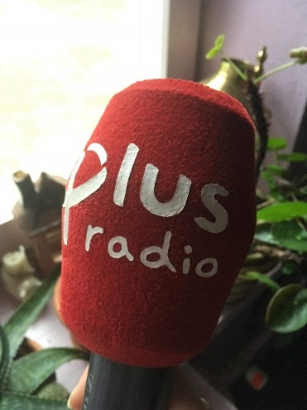
P O M Y S Ł Y Z R E A L I Z O W A N E w ramach gorzowskiego OTK
Audycja radiowa „Co to jest szczęście?”
Jaki cel? - zdefiniowanie pojęcia szczęścia w interpretacji dzieci
2. Kto mówi? - przedszkolaki z grupy „Kangurki” z Przedszkola Miejskiego nr 6
w Gorzowie Wielkopolskim
Kto nagrał i zmontował? - Agnieszka Moskaluk, dziennikarka Radia Plus Gorzów
Nagranie: tutaj posłuchaj

Slide 8
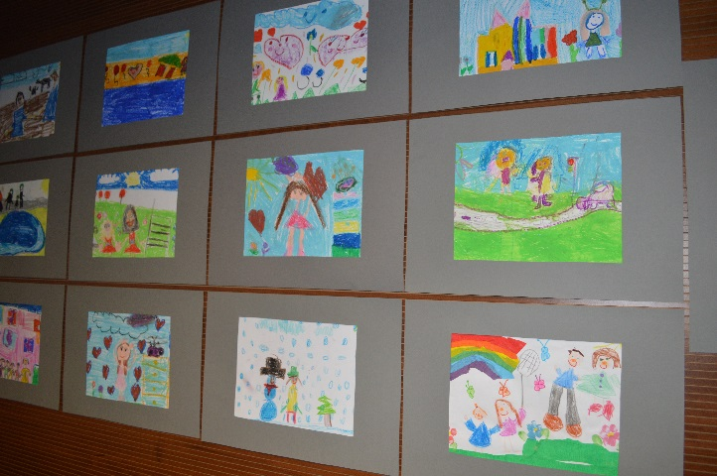
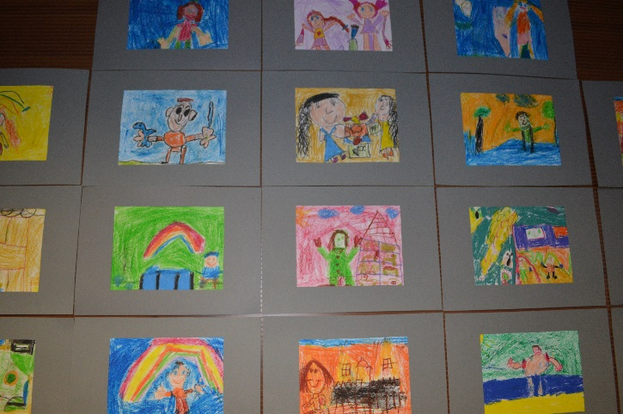
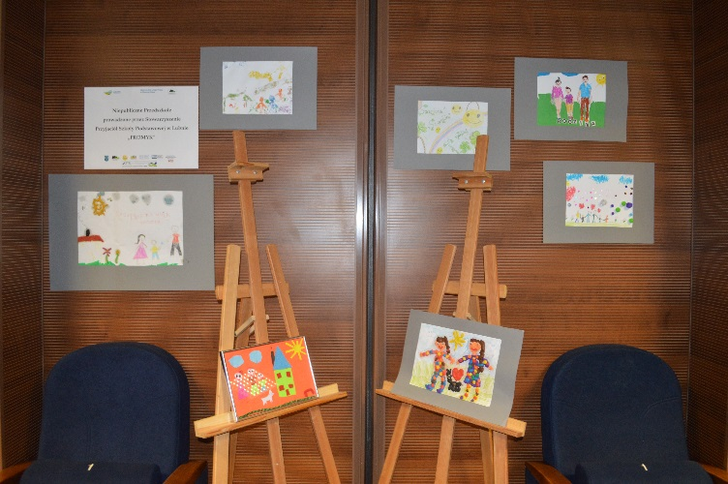
P O M Y S Ł Y Z R E A L I Z O W A N E w ramach gorzowskiego OTK
Galeria prac plastycznych „Co to jest szczęście?”
Efekty interpretacji szczęścia przez dzieci przedszkolne poprzez obraz
Przedszkole Gminne w Lubiszynie
z Filią w Baczynie
Przedszkole nr 4 „Bajkowa Kraina” w Międzyrzeczu
Niepubliczne Przedszkole prowadzone przez Stowarzyszenie
Przyjaciół Szkoły Podstawowej w Lubnie „PROMYK”

Slide 9
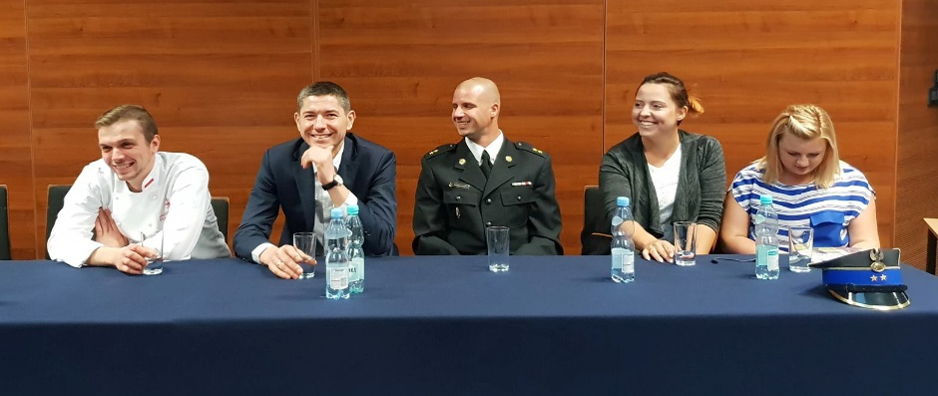
P O M Y S Ł Y Z R E A L I Z O W A N E w ramach gorzowskiego OTK
Warsztat motywacyjny „Zostań bohaterem własnego szczęścia”
Cel
spotkanie uczniów z ludźmi z regionu, którzy na co dzień wykonują ciekawe zawody z pasją i zaangażowaniem. Poprzez uczestnictwo w warsztacie uczniowie mieli możliwość poznania nie tylko świata wybranych zawodów (np. fotograf, płetwonurek, strażak), ale przede wszystkim ich przedstawicieli, którzy swoją wiedzą i doświadczeniem inspirowali i motywowali do działania i dbania
o własne szczęście.
W ramach warsztatu zostały zaprezentowane sylwetki zawodowe prelegentów
w oparciu o swoje sukcesy oraz ich wpływ na zawodowe/osobiste szczęście.
W celu uzyskania interakcji pomiędzy uczestnikami a prelegentami podczas warsztatu zostały przeprowadzone ciekawe ćwiczenia, w których młodzież bardzo chętnie brała czynny udział.
Ambasadorowie szczęścia

Slide 10
P O M Y S Ł Y Z R E A L I Z O W A N E w ramach gorzowskiego OTK
Warsztat motywacyjny
„Zostań bohaterem własnego szczęścia”
Organizatorzy warsztatu
Logo warsztatu
Adresaci warsztatu
Cyfra warsztatu
PLAN WARSZTATU
Program warsztatu
Promocja warsztatu
Ślubowanie
Prelegenci Ambasadorowie Szczęścia

Slide 11





P O M Y S Ł Y Z R E A L I Z O W A N E w ramach gorzowskiego OTK
Warsztat motywacyjny „Zostań bohaterem własnego szczęścia”
Organizatorzy warsztatu
Interwizja Poradnictwa Zawodowego:
Centrum Informacji i Planowania Kariery Zawodowej w Gorzowie Wlkp.
Młodzieżowe Centrum Kariery OHP w Międzyrzeczu/Skwierzynie
Centrum Edukacji i Pracy Młodzieży OHP w Gorzowie Wlkp.
Powiatowy Urząd Pracy w Gorzowie Wlkp.
Zespół Szkół Gastronomicznych w Gorzowie Wlkp.
Wojewódzki Ośrodek Metodyczny w Gorzowie Wlkp.

Slide 12



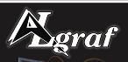
P O M Y S Ł Y Z R E A L I Z O W A N E w ramach gorzowskiego OTK
Warsztat motywacyjny „Zostań bohaterem własnego szczęścia”
Organizatorzy, partnerzy warsztatu
2. Współorganizatorzy:
Akademia im. Jakuba z Paradyża w Gorzowie Wlkp. – Biuro Karier
Radio Plus Gorzów
3. Partnerzy:
Urząd Miasta w Gorzowie Wielkopolskim
Algraf - Reklama Poligrafia w Skwierzynie

Slide 13
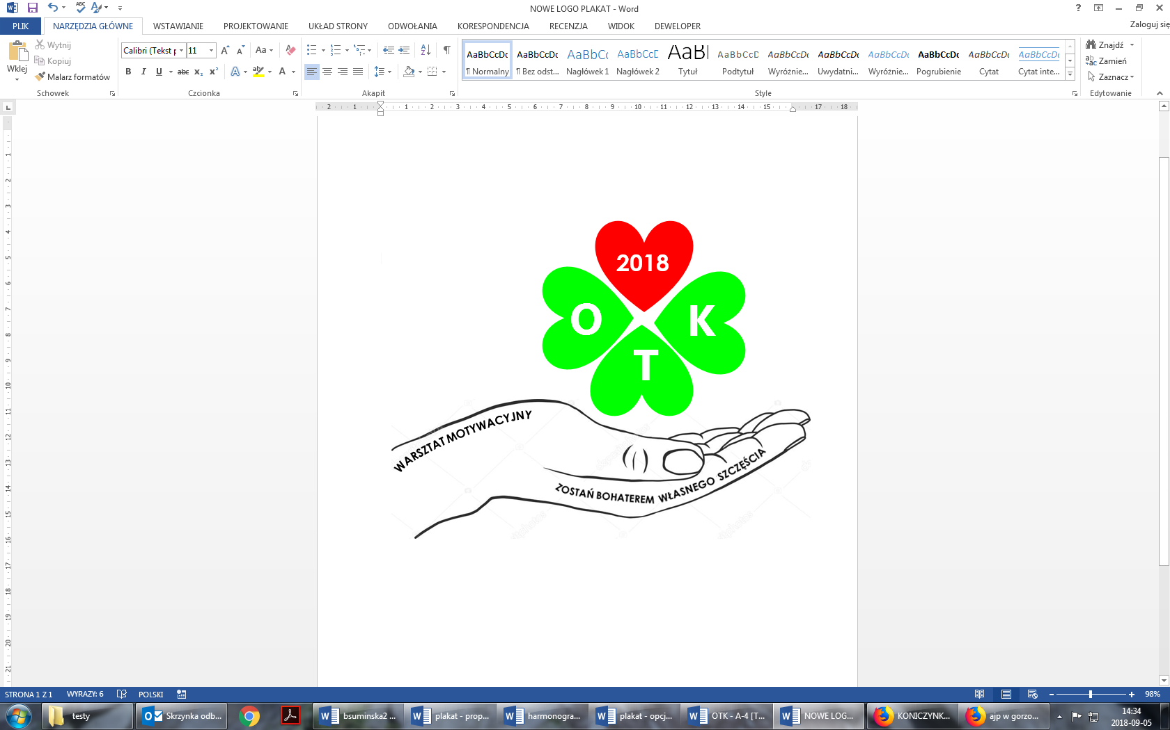
P O M Y S Ł Y Z R E A L I Z O W A N E w ramach gorzowskiego OTK
Warsztat motywacyjny „Zostań bohaterem własnego szczęścia”
Logo warsztatu

Slide 14
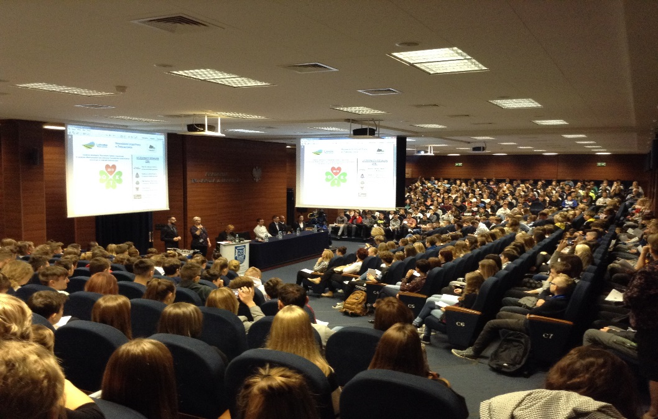
P O M Y S Ł Y Z R E A L I Z O W A N E w ramach gorzowskiego OTK
Warsztat motywacyjny „Zostań bohaterem własnego szczęścia”
Adresaci warsztatu
Uczniowie ósmych klas szkół podstawowych
Uczniowie trzecich klas gimnazjum
- 14 szkół uczestniczyło w warsztacie, tj.:
Szkoła Podstawowa nr 2 z Oddziałami Sportowymi, Gorzów Wlkp.
Szkoła Podstawowa nr 10 z Oddziałami Integracyjnymi, Gorzów Wlkp.
Szkoła Podstawowa nr 20 z Oddziałami Integracyjnymi, Gorzów Wlkp.
Szkoła Podstawowa nr 21, Gorzów Wlkp.
Zespół Szkół Edukacyjnych z Oddziałami Integracyjnymi, Skwierzyna
Szkoła Podstawowa nr 1, Strzelce Krajeńskie
Szkoła Podstawowa nr 13 z Oddziałami Integracyjnymi i Oddziałami Sportowymi, Gorzów Wlkp.
Zespół Szkół Mistrzostwa Sportowego, Gorzów Wlkp.
Szkoła Podstawowa nr 15, Gorzów Wlkp.
Szkoła Podstawowa nr 17 z Oddziałami Sportowymi i Gimnazjalnymi, Gorzów Wlkp.
Zespół Szkół nr 12, Gorzów Wlkp.
Szkoła Podstawowa nr 4, Gorzów Wlkp.
Zespół Szkół Budowlanych i Samochodowych Gimnazjum dla dorosłych, Gorzów Wlkp.
Szkoła Podstawowa, Baczyna

Slide 15

P O M Y S Ł Y Z R E A L I Z O W A N E w ramach gorzowskiego OTK
Warsztat motywacyjny „Zostań bohaterem własnego szczęścia”
Program warsztatu
8³⁰ – 9⁰⁰ rejestracja
9⁰⁰ – 9¹⁰ rozpoczęcie i powitanie uczestników
9¹⁰ – 9¹⁵ audycja radiowa „Co to jest szczęście?”
w interpretacji dzieci
9¹⁵ – 11³⁰ prezentacja Ambasadorów Szczęścia
11³⁰ – 11⁴⁰ rozstrzygnięcie konkursu fotograficznego
„Szczęście w obiektywie”
11⁴⁰ – 11⁵⁰ film krótkometrażowy „Co to jest szczęście?”
w interpretacji dorosłych
11⁵⁰ – 12⁰⁰ uroczyste ślubowanie „Manifest dla Szczęścia”
12⁰⁰ zakończenie warsztatu

Slide 16
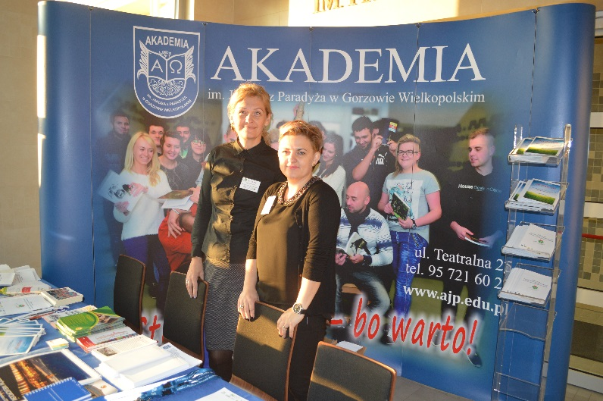
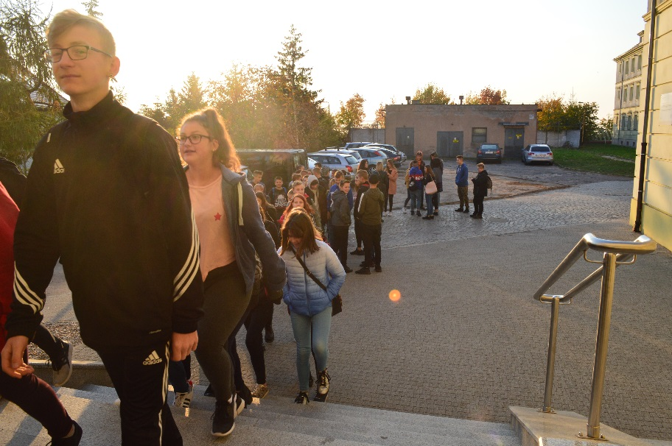
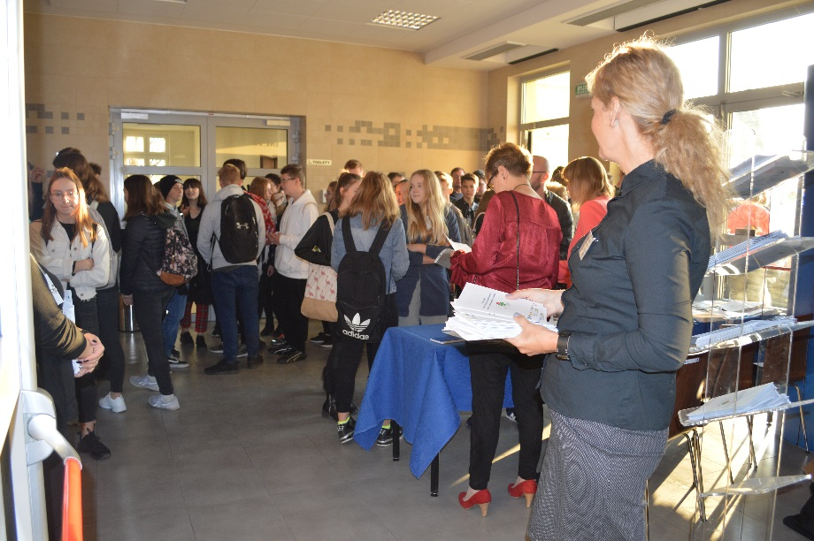
P O M Y S Ł Y Z R E A L I Z O W A N E w ramach gorzowskiego OTK
Warsztat motywacyjny „Zostań bohaterem własnego szczęścia”
Rejestracja
Wybiła godzina „zero” ☺
Doradcy zawodowi w pełnej gotowości
Zainteresowanie przerosło nasze oczekiwania
Listy obecności zapełniają się

Slide 17
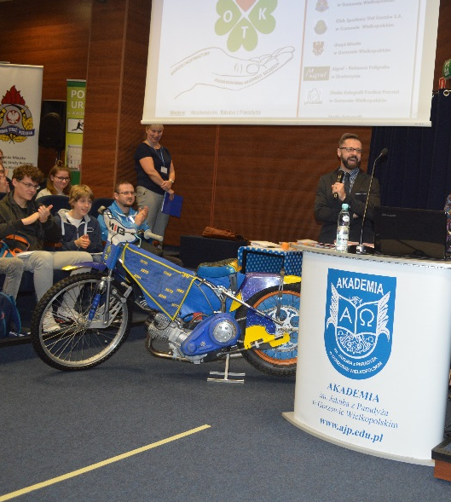
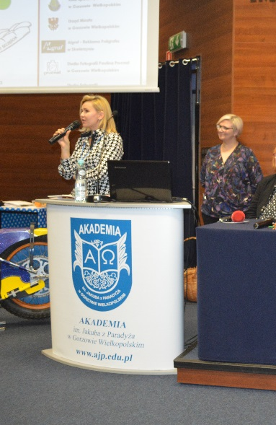
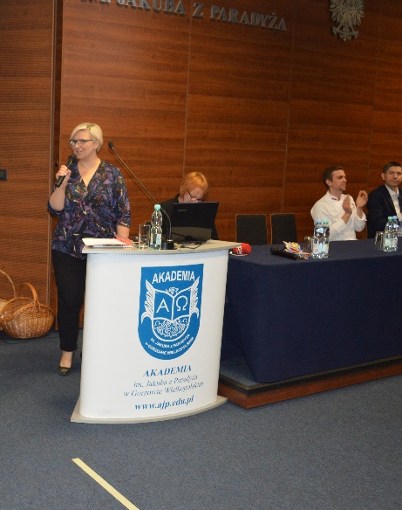
P O M Y S Ł Y Z R E A L I Z O W A N E w ramach gorzowskiego OTK
Warsztat motywacyjny „Zostań bohaterem własnego szczęścia”
Rozpoczęcie i powitanie uczestników
dr Przemysław Słowiński Prorektor ds. Studenckich Akademii im. Jakuba
z Paradyża w Gorzowie Wlkp.
Anetta Sidorowicz
Koordynator warsztatu
Doradca zawodowy
Centrum Informacji
i Planowania Kariery Zawodowej
w Gorzowie Wlkp.
Agnieszka Moskaluk,
Moderator warsztatu
Dziennikarka
Radia Plus Gorzów

Slide 18

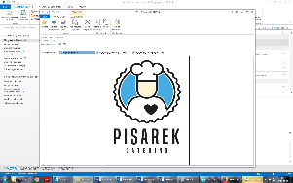

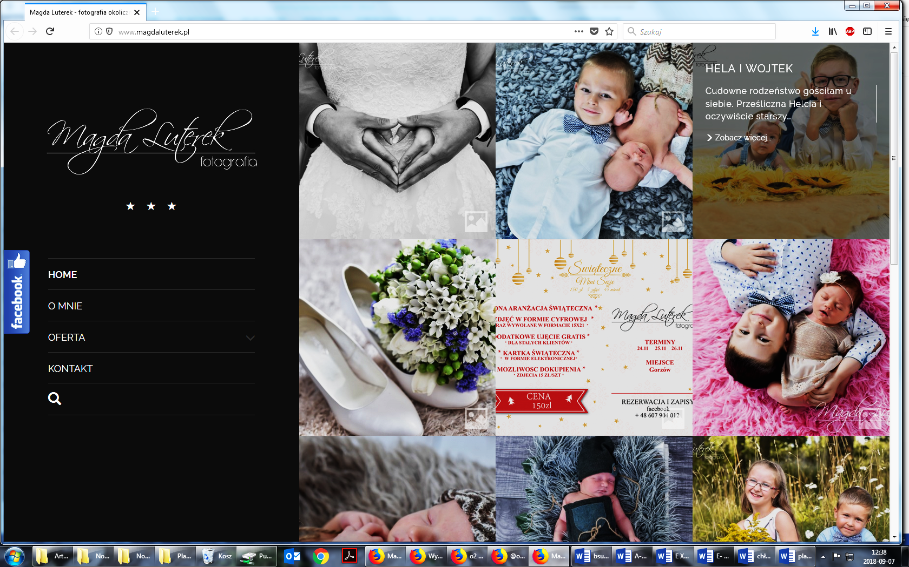


P O M Y S Ł Y Z R E A L I Z O W A N E w ramach gorzowskiego OTK
Warsztat motywacyjny „Zostań bohaterem własnego szczęścia”
Klub Sportowy Stal Gorzów S.A.
w Gorzowie Wlkp.
Zawód: SPORTOWIEC
Zespół Szkół Gastronomicznych
w Gorzowie Wlkp.
Zawód: KUCHARZ
Teatr im. Juliusza Osterwy
w Gorzowie Wlkp.
Zawód: AKTOR
Maciej Pisarek
Pracownia Gastronomiczna
w Witnicy
Zawód: KUCHARZ
Ambasadorowie Szczęścia
/prelegenci/
Akademia
im. Jakuba z Paradyża
w Gorzowie Wlkp.
Zawód: Wykładowca,
PŁETWONUREK
Studio Fotografii
Magdalena Luterek
w Gorzowie Wlkp.
Zawód: FOTOGRAF
Państwowa Straż Pożarna
w Gorzowie Wlkp.
Zawód: STRAŻAK
Studio Fotografii
Paulina Prucnal
w Gorzowie Wlkp.
Zawód: FOTOGRAF

Slide 19
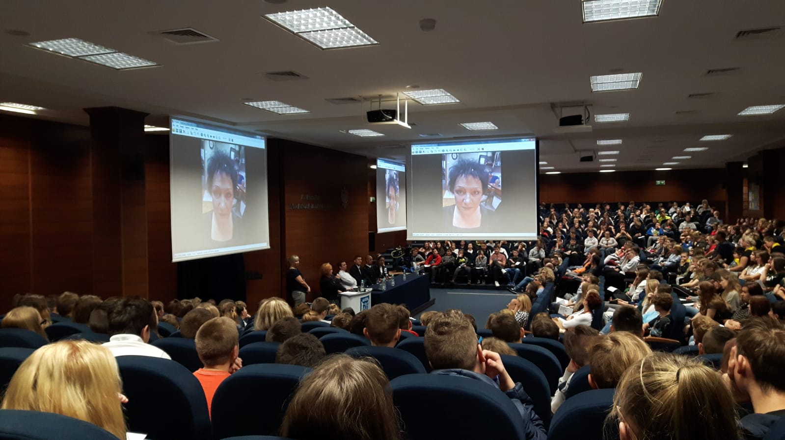
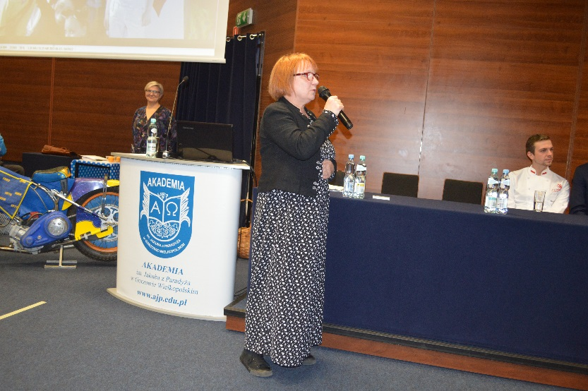
P O M Y S Ł Y Z R E A L I Z O W A N E w ramach gorzowskiego OTK
Warsztat motywacyjny „Zostań bohaterem własnego szczęścia”
Ambasador szczęścia
Anna Łaniewska, aktorka Teatru im. Juliusza Osterwy w Gorzowie Wlkp.
Ćwiczenie dla młodzieży:
– ćwiczenia oddechowe na pozbycie tremy przed sprawdzianem/egzaminem,
tzw. dmuchanie świeczki, piesek, jedna sroka bez ogona…

Slide 20
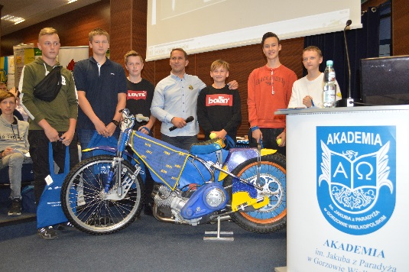
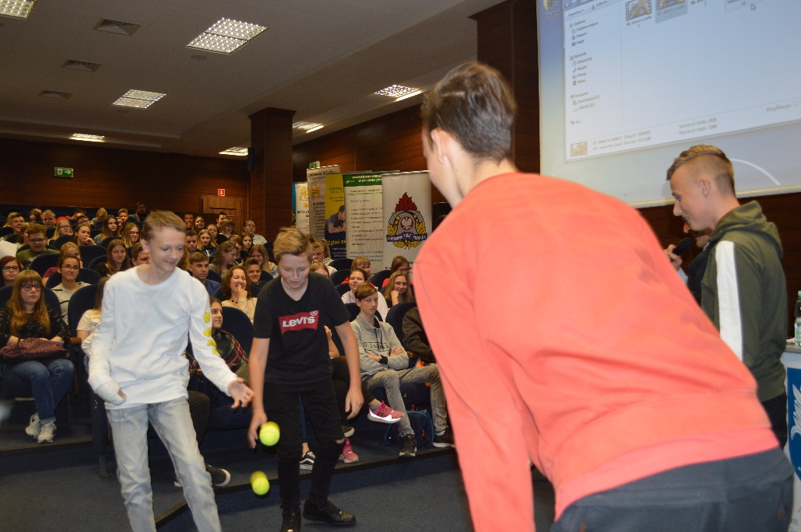
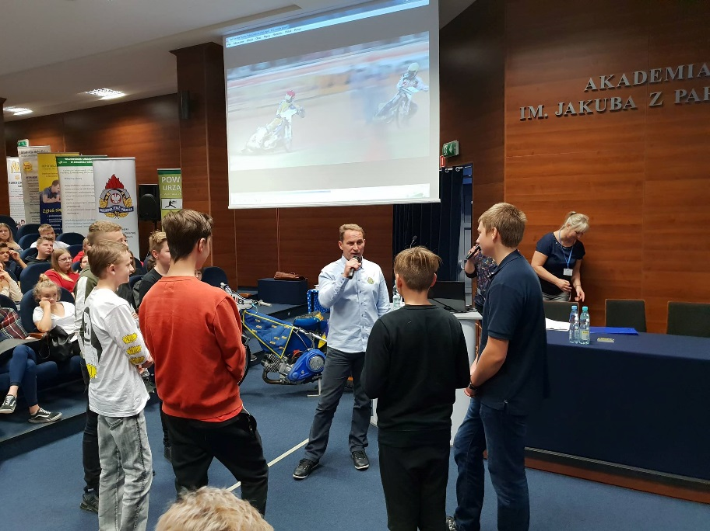
P O M Y S Ł Y Z R E A L I Z O W A N E w ramach gorzowskiego OTK
Warsztat motywacyjny „Zostań bohaterem własnego szczęścia”
Ambasador szczęścia
Piotr Paluch – sportowiec, żużlowiec, trener młodzieży Stali Gorzów S.A.
Ćwiczenie dla młodzieży:
mini trening żużlowców przed meczem żużlowym
quiz z wiedzy o żużlu

Slide 21
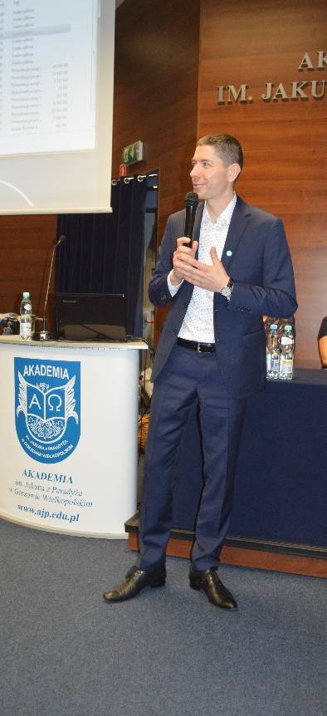
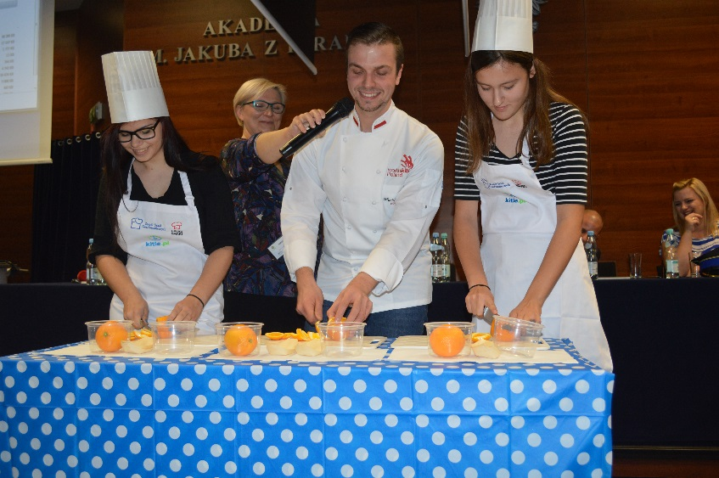
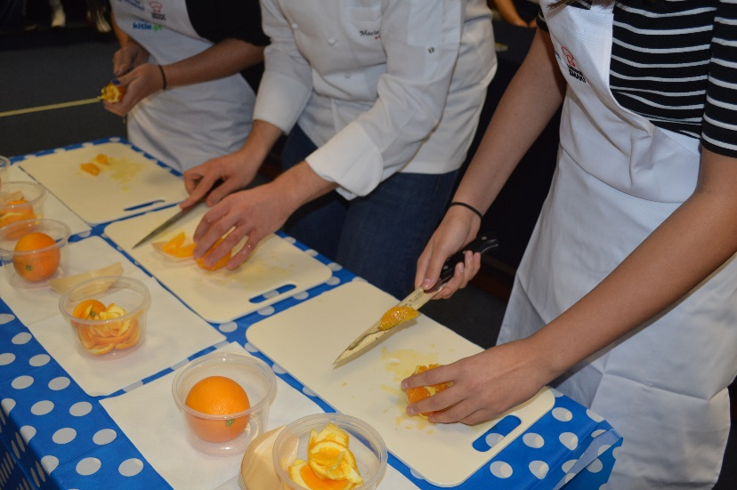
P O M Y S Ł Y Z R E A L I Z O W A N E w ramach gorzowskiego OTK
Warsztat motywacyjny „Zostań bohaterem własnego szczęścia”
Ambasador szczęścia
Paweł Salamon – kucharz, nauczyciel zawodu Zespołu Szkół
Gastronomicznych w Gorzowie Wlkp.
Maciej Pisarek – kucharz, Pracownia Gastronomiczna w Witnicy
Ćwiczenie dla młodzieży:
- filetowanie pomarańczy

Slide 22
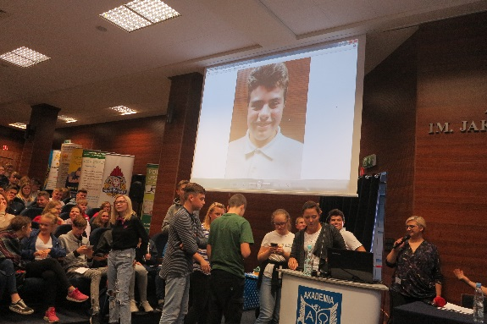
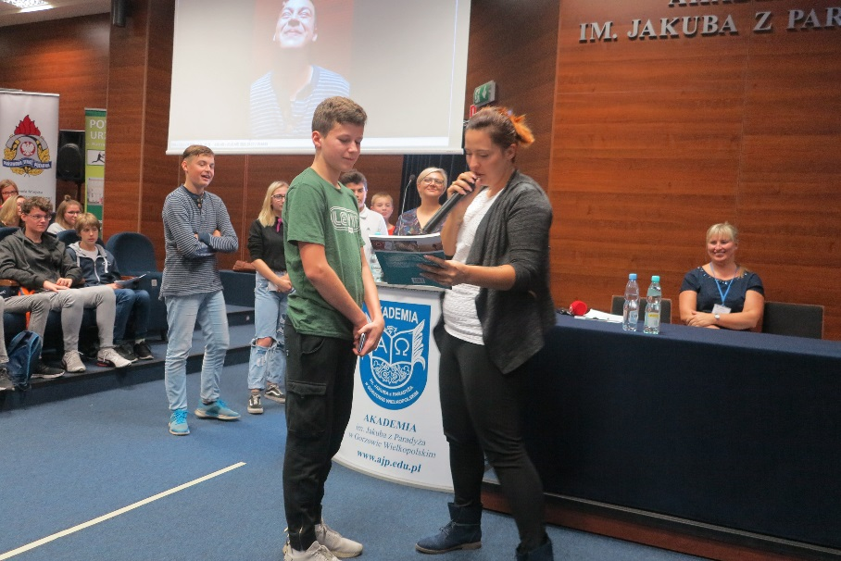
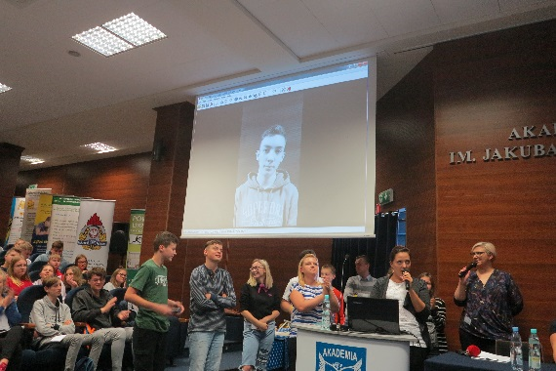
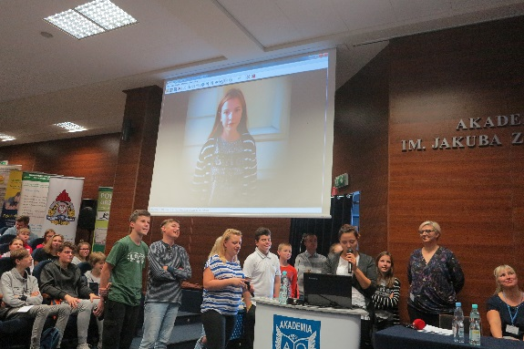
P O M Y S Ł Y Z R E A L I Z O W A N E w ramach gorzowskiego OTK
Warsztat motywacyjny „Zostań bohaterem własnego szczęścia”
Ambasador szczęścia
Paulina Prucnal, Magdalena Luterek – fotograf, Studio Fotografii
w Gorzowie Wlkp.
Ćwiczenie dla młodzieży:
- wykonanie w ciągu 5 min. zdjęcia portretowego swojej koleżance/koledze

Slide 23
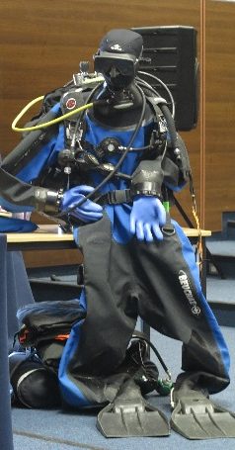
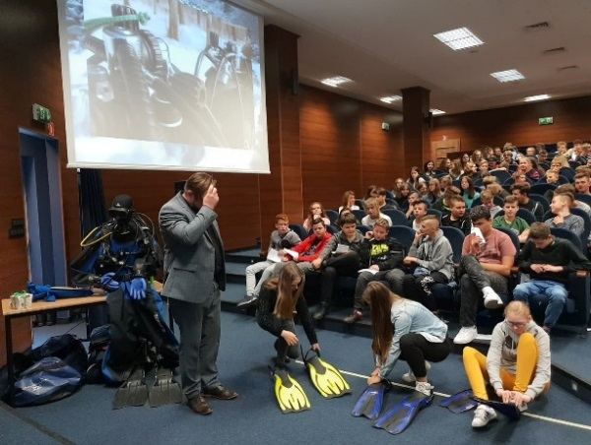
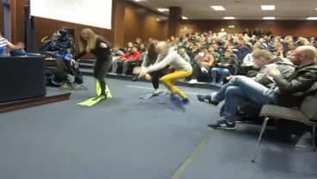
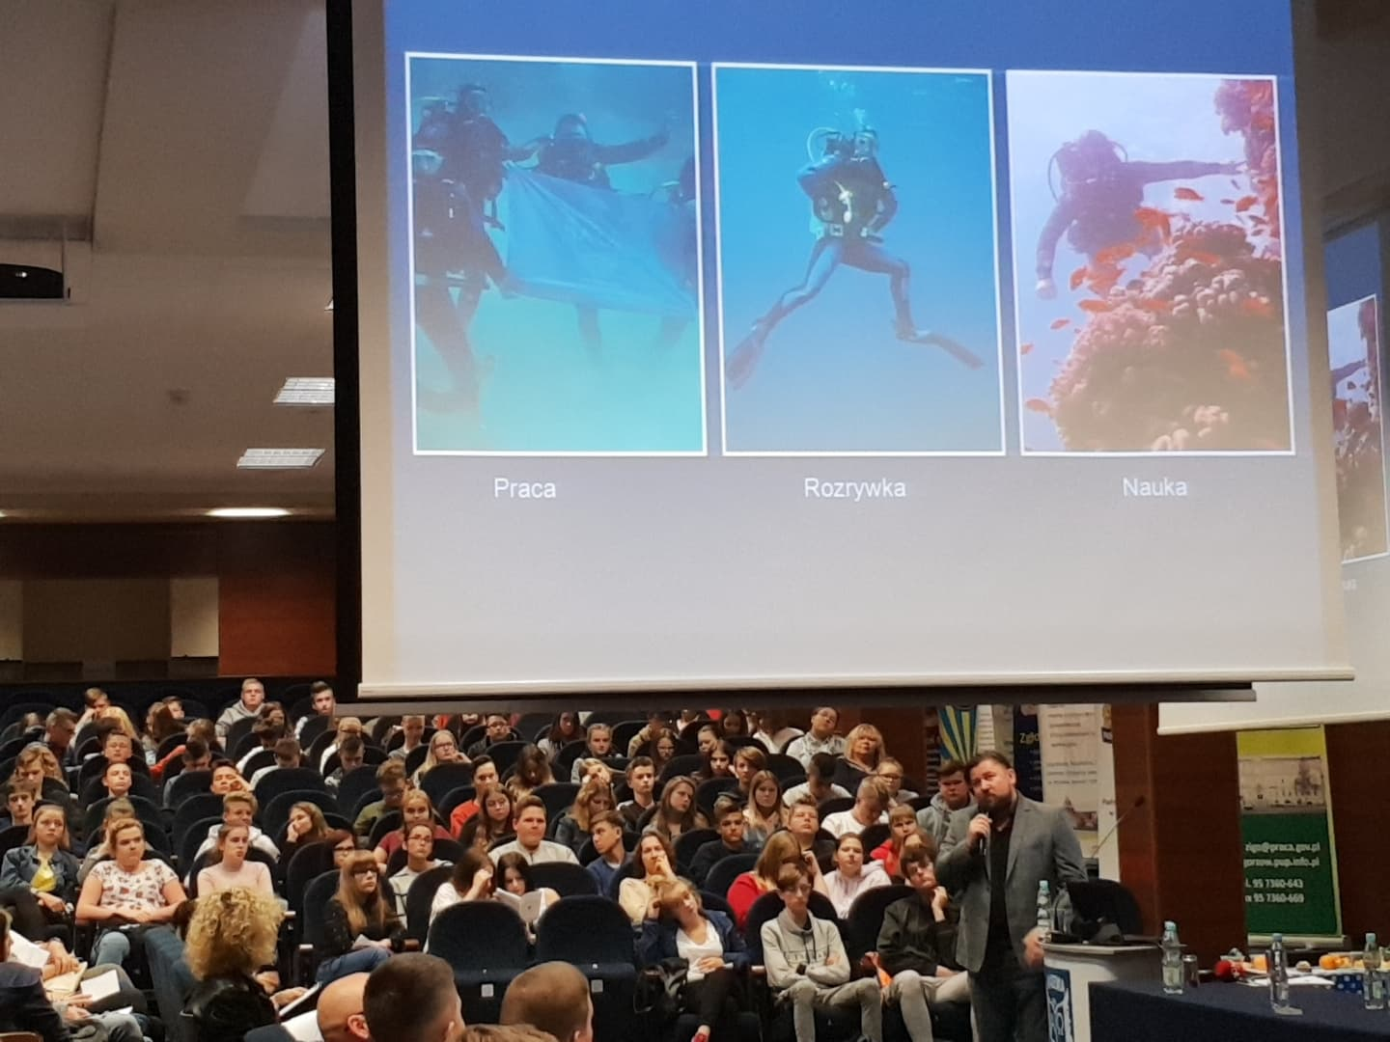
P O M Y S Ł Y Z R E A L I Z O W A N E w ramach gorzowskiego OTK
Warsztat motywacyjny „Zostań bohaterem własnego szczęścia”
Ambasador szczęścia
Marcin Cywiński – wykładowca akademicki/płetwonurek,
Akademia im. Jakuba z Paradyża w Gorzowie Wlkp.
Ćwiczenie dla młodzieży:
- bieg w płetwach na czas
Otwórz Video

Slide 24
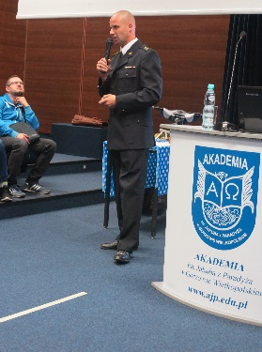
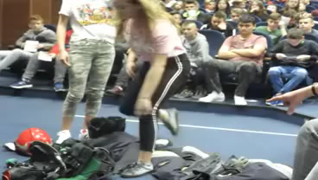
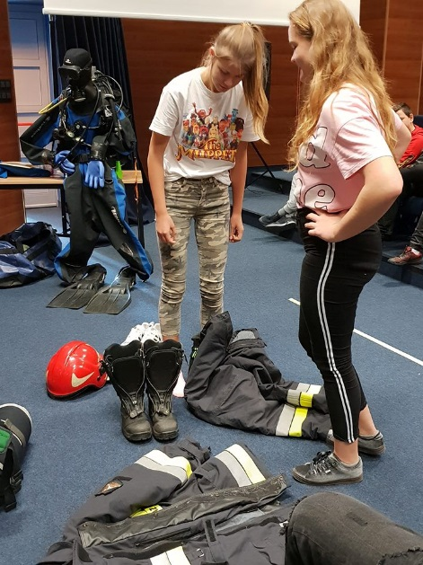
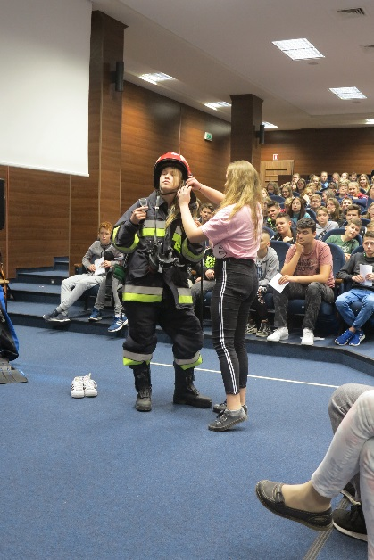
P O M Y S Ł Y Z R E A L I Z O W A N E w ramach gorzowskiego OTK
Warsztat motywacyjny „Zostań bohaterem własnego szczęścia”
Ambasador szczęścia
mł. kpt. Marek Andruszków – strażak, Komenda Miejska
Państwowej Straży Pożarnej w Gorzowie Wlkp.
Ćwiczenie dla młodzieży:
- ubranie się w strażacki strój ochronny wraz
z butlą i aparatem oddechowym na czas
Otwórz Video

Slide 25
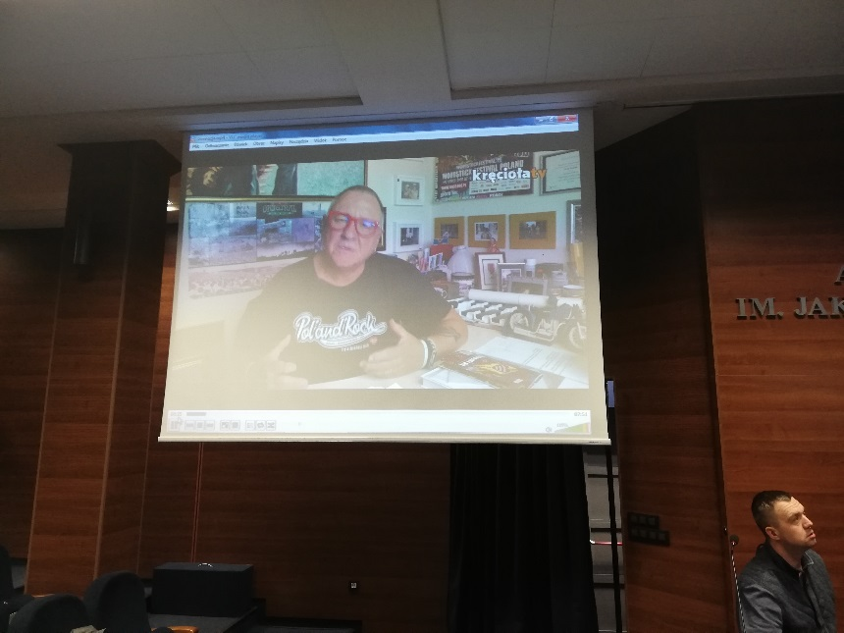
P O M Y S Ł Y Z R E A L I Z O W A N E w ramach gorzowskiego OTK
Warsztat motywacyjny „Zostań bohaterem własnego szczęścia”
Ambasador szczęścia
Wirtualnie podzielił się swoimi refleksjami na temat szczęścia
Jerzy Owsiak – człowiek orkiestra, dziennikarz, działacz społeczny i charytatywny
Jurek Owsiak między innymi do młodzieży powiedział:
„Szczęście, to motor, paliwo i motywacja”
„Szczęściem jest myśl o Waszym życiu: co będziecie robili?, kim będziecie?, co jest dla Was ważne?, a co nie jest dla Was ważne?, jaki dekalog macie w sobie?, co jest Waszą wytyczną?, tym co chcecie robić w przyszłości”
„Bądźcie marzycielami a wtedy także będziecie szczęściarzami, bo szczęście Was nie ominie. Smakujcie i cieszcie się tym szczęściem i przekazujcie je bliskim, przyjaciołom i znajomym”
„Bycie szczęśliwym to bycie dobrym człowiekiem”
„Oby szczęście Was nie opuszczało nigdy!”
Siemanko, cześć
Film: http://wupzielonagora.praca.gov.pl/-/8080828-sie-ma-

Slide 26
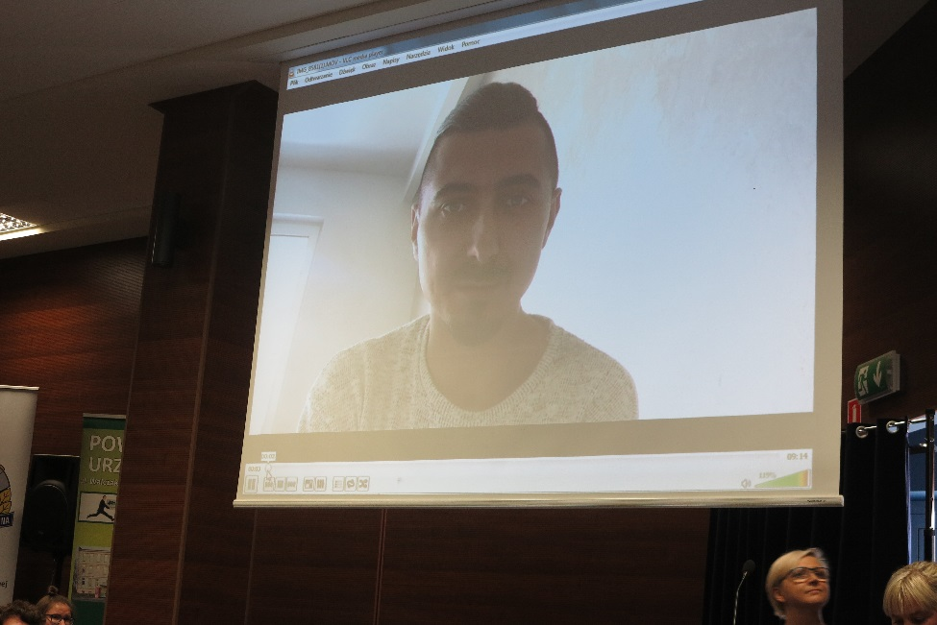
P O M Y S Ł Y Z R E A L I Z O W A N E w ramach gorzowskiego OTK
Warsztat motywacyjny „Zostań bohaterem własnego szczęścia”
Ambasador szczęścia
Wirtualnie podzielił się swoimi refleksjami na temat szczęścia
Adam Bałdych – skrzypek i kompozytor światowej sławy
Adam Bałdych między innymi do młodzieży powiedział:
„Dla mnie receptą na szczęcie jest głębokie zaufanie samemu sobie i zrozumienie tego kim się jest. To jest otaczanie się ludźmi, którzy nas kochają, których my kochamy. To jest również siła do tego, żeby potrafić reprezentować wartości, w które wierzymy”
„Musimy robić rzeczy w życiu, które są dla nas ważne
i zgodne z nami”
„Nie bój się żyć z tego co jest Twoją pasją”
Z tym Państwa dzisiaj pozostawiam
życząc wszystkiego najlepszego
Adam Bałdych
Film: http://wupzielonagora.praca.gov.pl/-/8081938-adam-baldych-byl-z-nami-

Slide 27
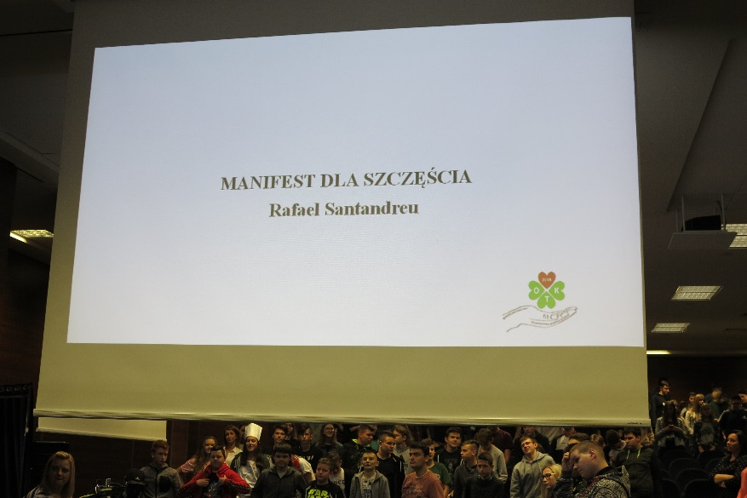
P O M Y S Ł Y Z R E A L I Z O W A N E w ramach gorzowskiego OTK
Warsztat motywacyjny „Zostań bohaterem własnego szczęścia”
Ślubowanie uczestników
MANIFEST DLA SZCZĘŚCIA
Rafael Santandreu
„Zobowiązuję się dziś i przez resztę moich dni żyć z pasją,
cenić to, co mnie otacza, i doceniać rzeczy drobne.
Usunę z mych myśli skargi, bo na nic mi one. Zapomnę o moich niedostatkach i skupię się na tym, co posiadam, i na moich przyszłych możliwościach. Dziś odnawiam moje przyrzeczenie, by kochać to,
co wokół mnie, by pracować uważnie, by dawać z siebie wszystko,
by dziękować naturze za jej dary.
W moim życiu będzie miejsce na poezję. Odsunę od siebie bezsensowne wymagania. Odszukam piękno w każdej rzeczy. Będę traktował przyjaźnie siebie samego i innych ludzi. Każdego dnia miłość i pasja, wdzięczność i piękno napełnią moje myśli i wszystkie moje czyny”.
Źródło: Sens, Nr 5/116, s. 102

Slide 28
P O M Y S Ł Y Z R E A L I Z O W A N E w ramach gorzowskiego OTK
Warsztat motywacyjny „Zostań bohaterem własnego szczęścia”
Promocja/opinie
Radio
http://www.radioplus.pl/program-czytaj/1105/120604/zostan_bohaterem_wlasnego_szczescia
http://www.radioplus.pl/program-czytaj/1105/120604/zostan_bohaterem_wlasnego_szczescia
Szkoły
http://www.zs20.webserwer.pl/news.php
https://sp4-gorzow.edupage.org/news/#832
http://www.szkolasportowa.pl/warsztaty-zostan-bohaterem-wlasnego-szczescia-dla
http://zsbgorzow.pl/zsb/2014-07-21-19-28-39/2014-07-21-19-29-01/1688-zostan-bohaterem-wlasnego-szczescia
Ważna opinia opiekuna i uczniów SP nr 20
„Spotkanie to pokazało młodzieży, że praca może sprawiać przyjemność, wymaga zaangażowania oraz wytrwałości w pokonywaniu różnych trudności. I, co ciekawe, sam proces pokonywania tych trudności sprawia, że osiągany sukces jest cenniejszy i bardziej wartościowy. Spotkanie „ambasadorów szczęścia”, jak nazwali wspaniałych gości organizatorzy warsztatów, z pewnością pomoże dokonać ósmoklasistom świadomych wyborów edukacyjno-zawodowych”.
Dziękujemy, organizatorzy

Slide 29

P O M Y S Ł Y Z R E A L I Z O W A N E w ramach gorzowskiego OTK
Warsztat motywacyjny „Zostań bohaterem własnego szczęścia”
Cyfra warsztatu
544
=
10 ambasadorów szczęścia
+
14 szkół podstawowych
+
13 organizatorów
+
2 partnerów
+
71 dzieci przedszkolnych
+
434 uczestników

Slide 30
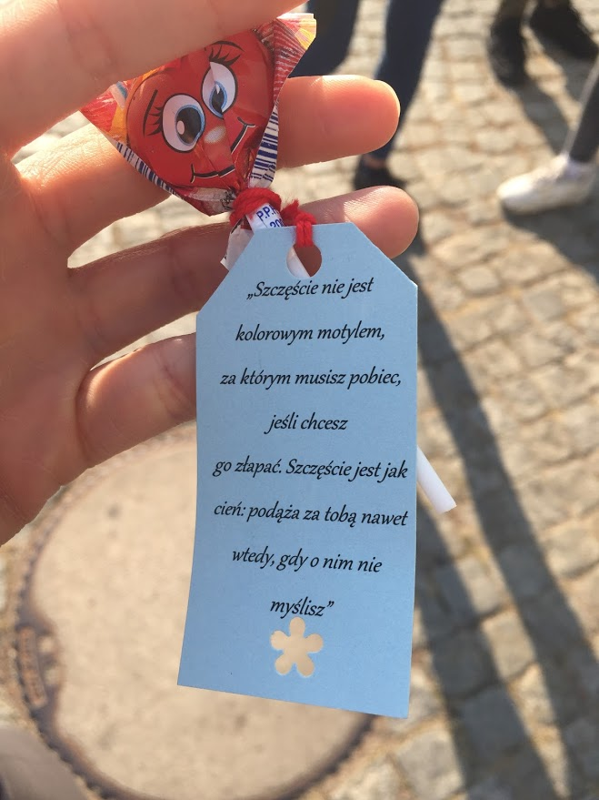
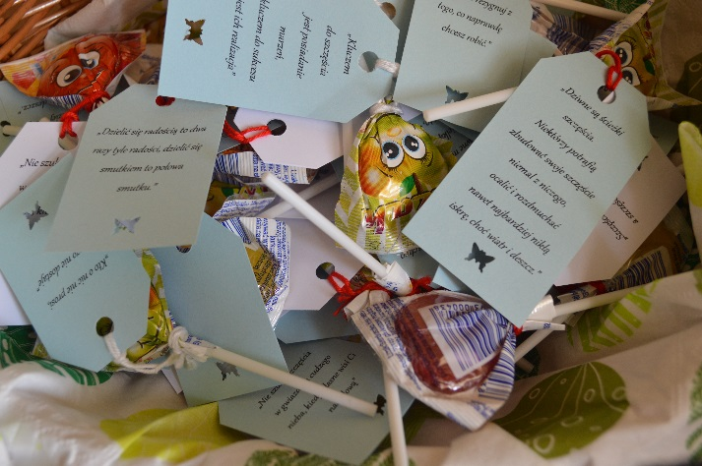

P O M Y S Ł Y Z R E A L I Z O W A N E w ramach gorzowskiego OTK
Warsztat motywacyjny „Zostań bohaterem własnego szczęścia”
Uroczyste zakończenie
Organizatorzy mają nadzieję, że warsztat pozwoli młodzieży
na dokonanie świadomych wyborów edukacyjno-zawodowych.
Dziękujemy za wspólną zabawę, która mamy nadzieję na długo zapadnie
w ich i naszej pamięci, a także stanie się inspiracją do udzielenia odpowiedzi na tak postawione pytania, np. czym jest szczęście?, skąd pochodzi?
i jak uruchamiać je w sobie?.
Każdy uczestnik warsztatu otrzymał lizaka ze złotą myślą dotyczącą szczęścia i informator dotyczący szkół ponadpodstawowych

Slide 31
NIE BYŁOBY WARSZTATU
„Zostań bohaterem własnego szczęścia”
bez obecności :
fantastycznej, pozytywnej i energicznej młodzieży
zdolnych przedszkolaków
pomocnych, otwartych nauczycieli
zaangażowanych partnerów
najszczęśliwszych Ambasadorów Szczęścia
lubiących wyzwania doradców zawodowych

Slide 32
Dziękujemy
Opracowała: Anetta Sidorowicz, Koordynator warsztatu i doradca zawodowy Centrum Informacji i Planowania Kariery Zawodowej w Gorzowie Wlkp.

